Slide 1
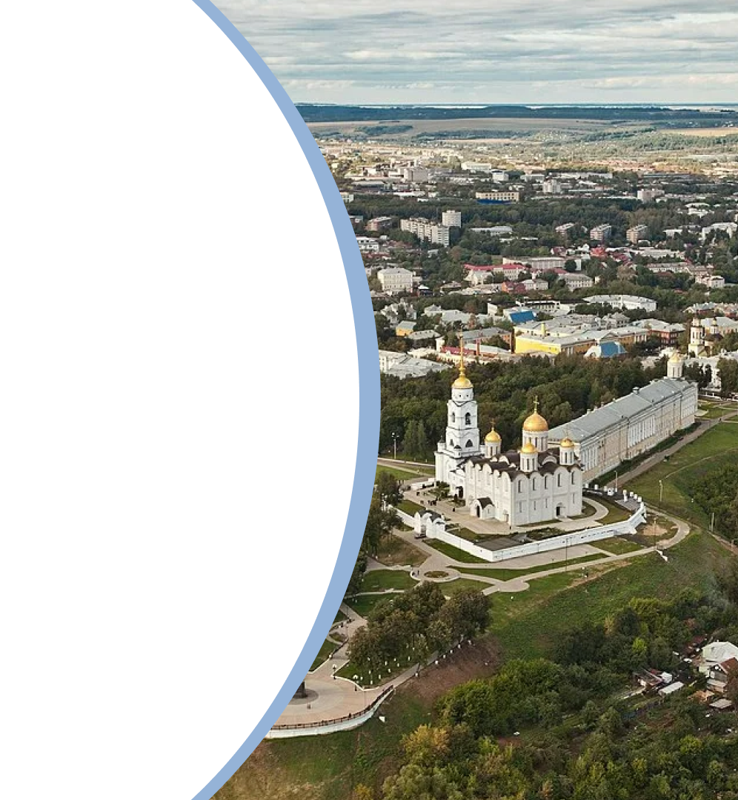
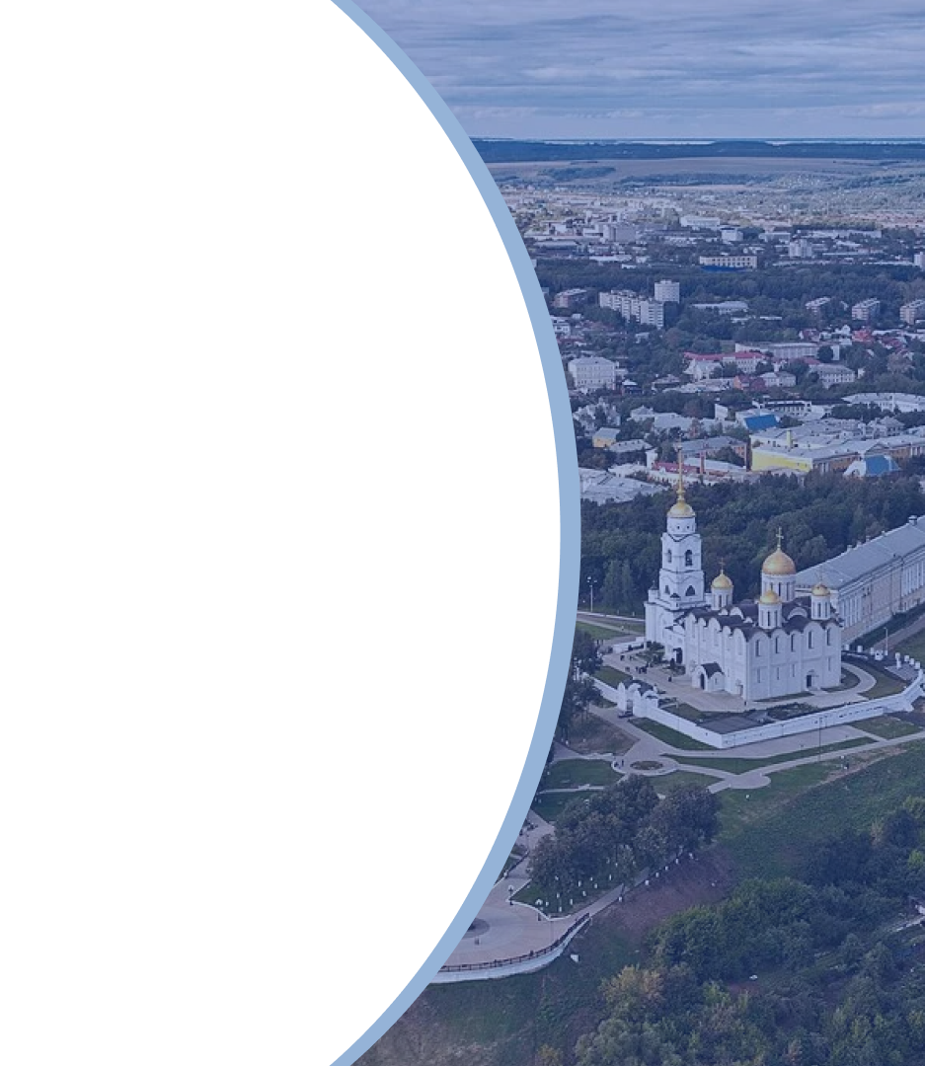
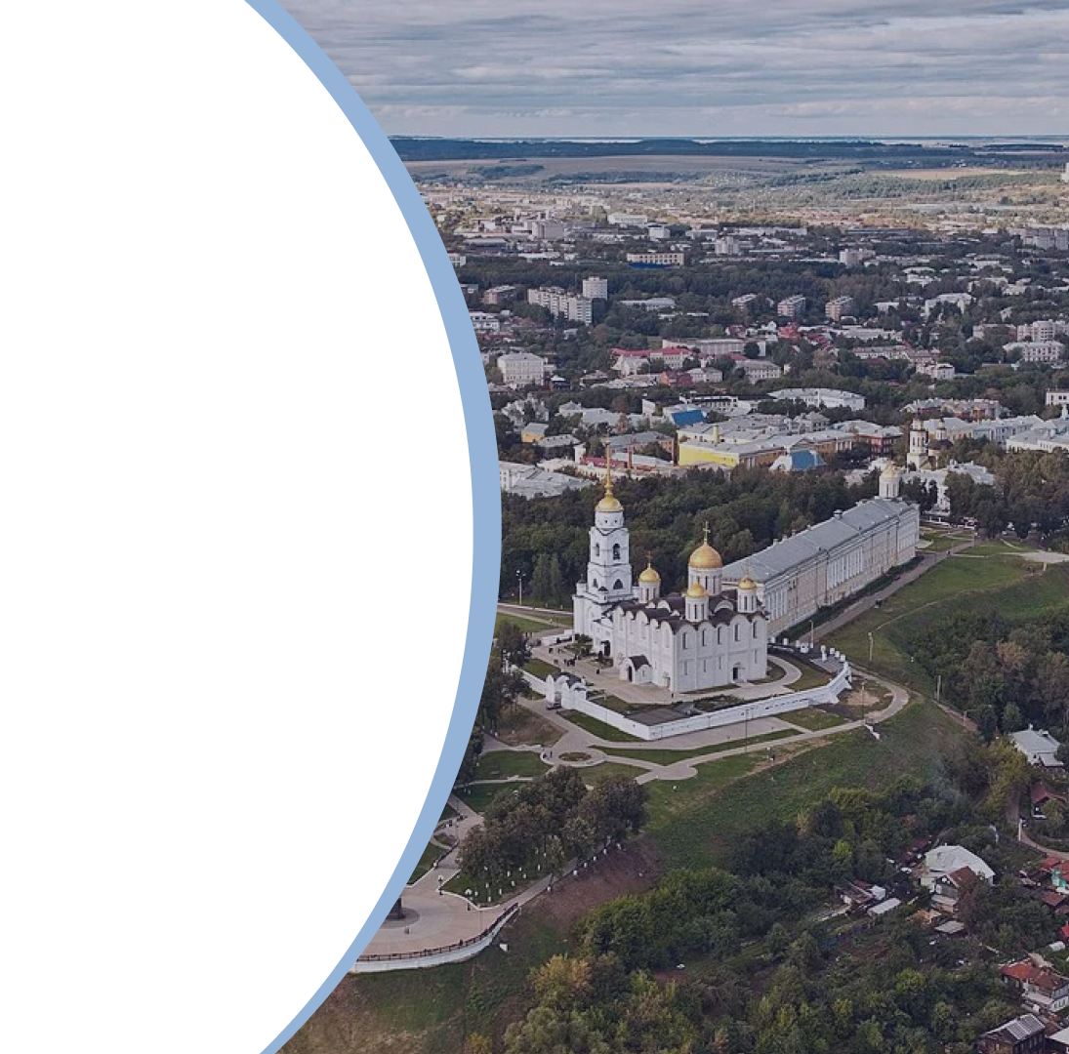
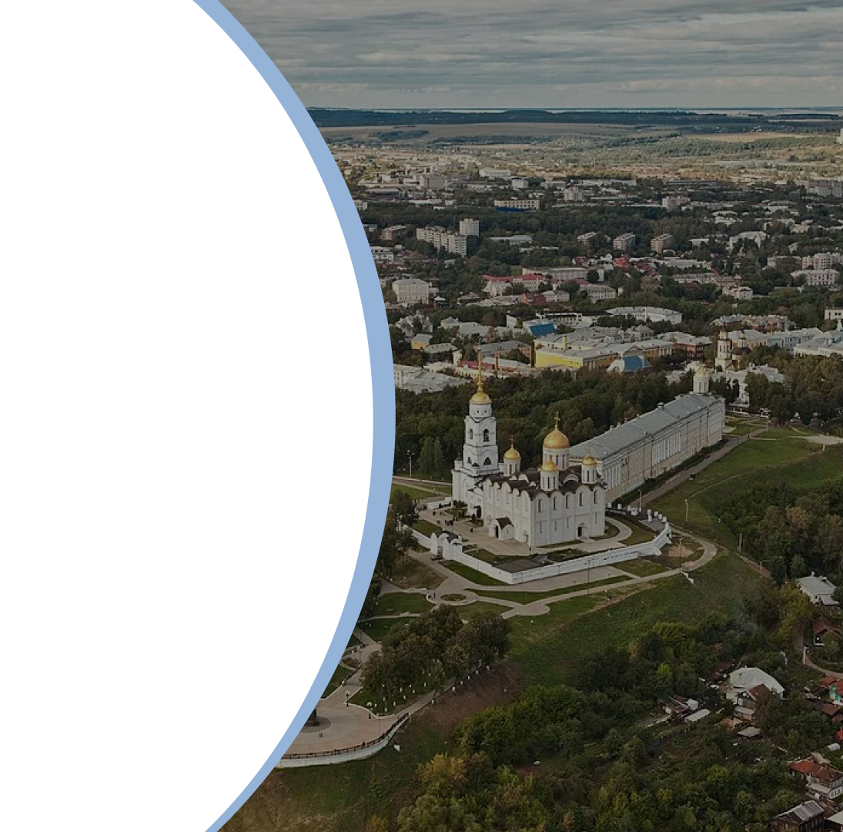

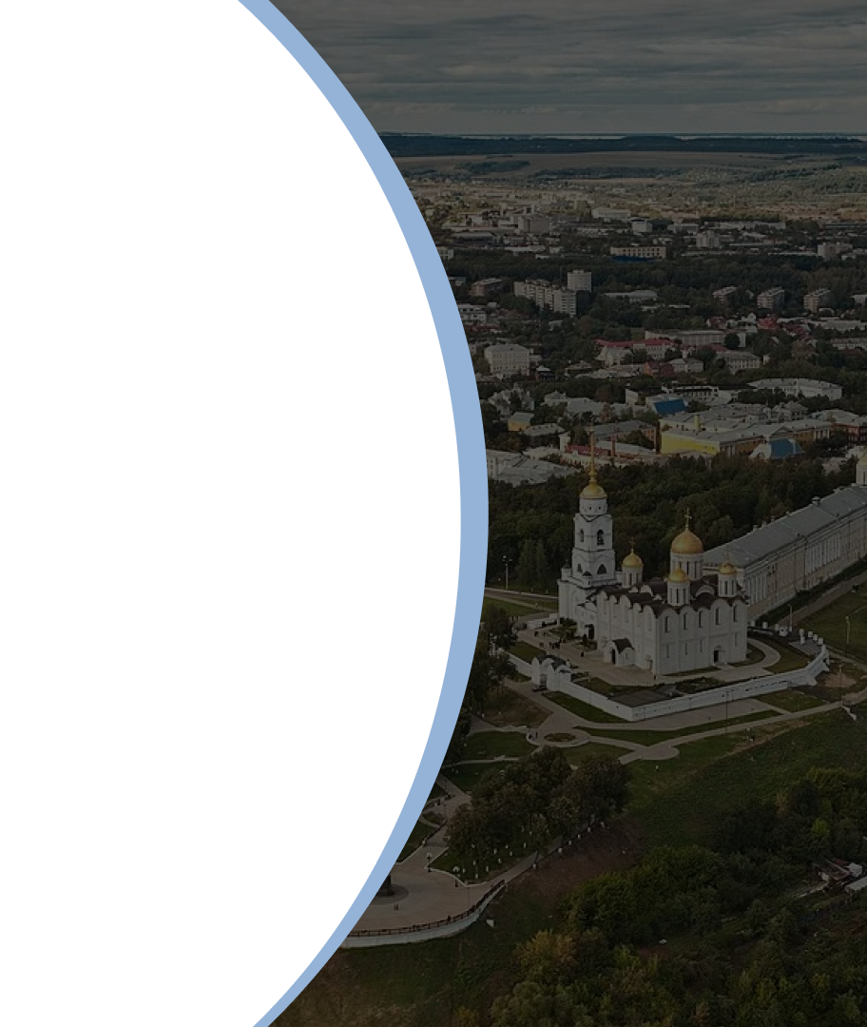

Управление образования администрации округа Муром
Муниципальное бюджетное общеобразовательное учреждение
«Средняя общеобразовательная школа №7»
Мир без конфликтов
заместитель директора по учебно- воспитательной работе Боева О.Т.
педагог -психолог
Модина С.В.

Slide 2



Slide 3
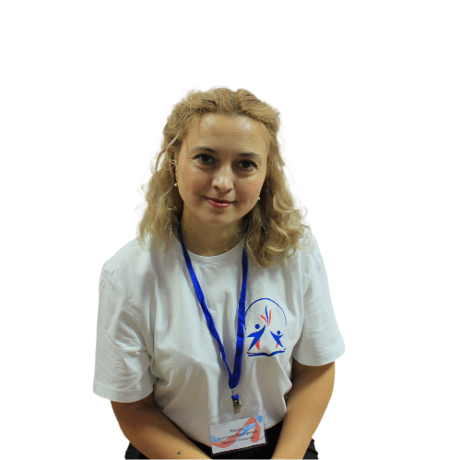
Крик
Оскорбление
Несправедливость
Толкание
Игнорирование
Ложь

Slide 4

«Школа родительской культуры»

Slide 5
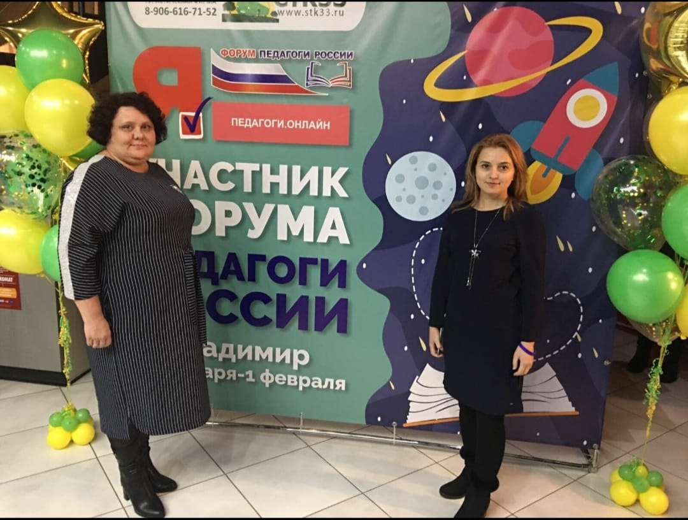

Slide 6
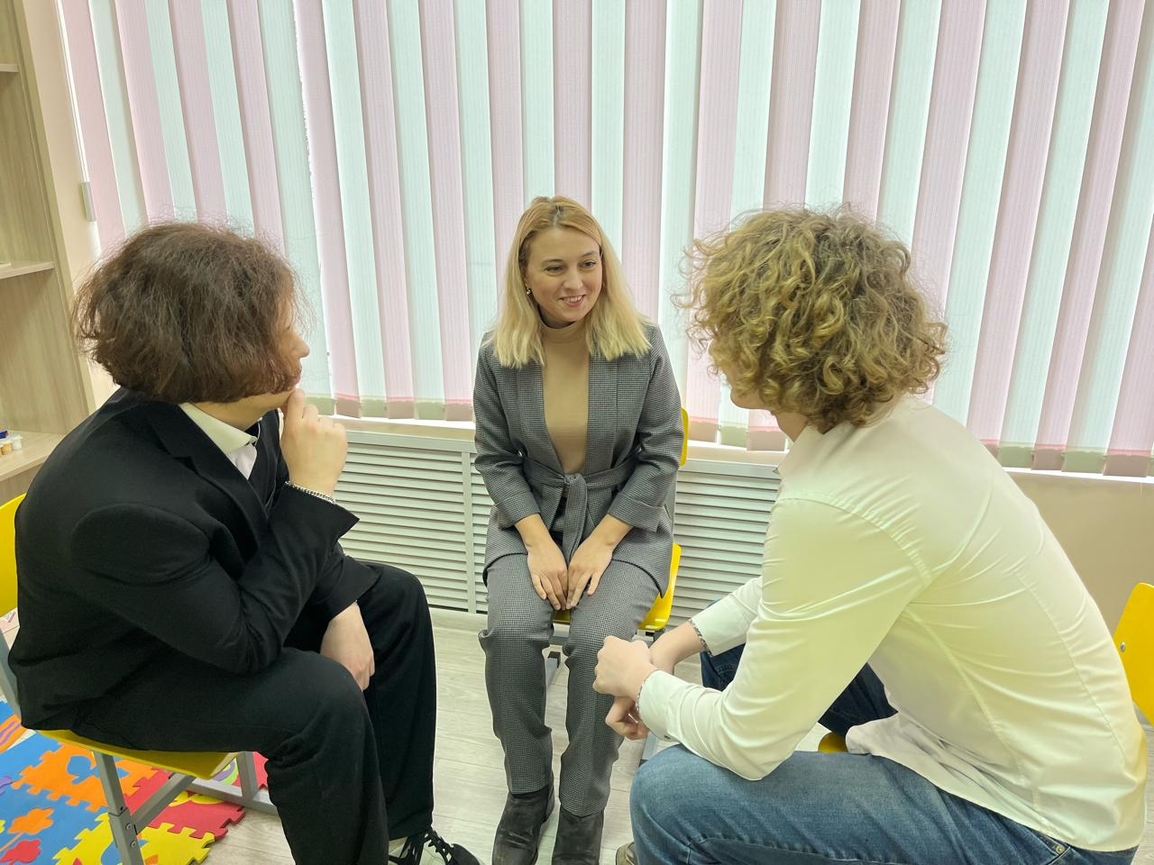
ЦЕЛЬ: создание условий для эффективного урегулирования конфликтов с применением технологии наставничества

Slide 7
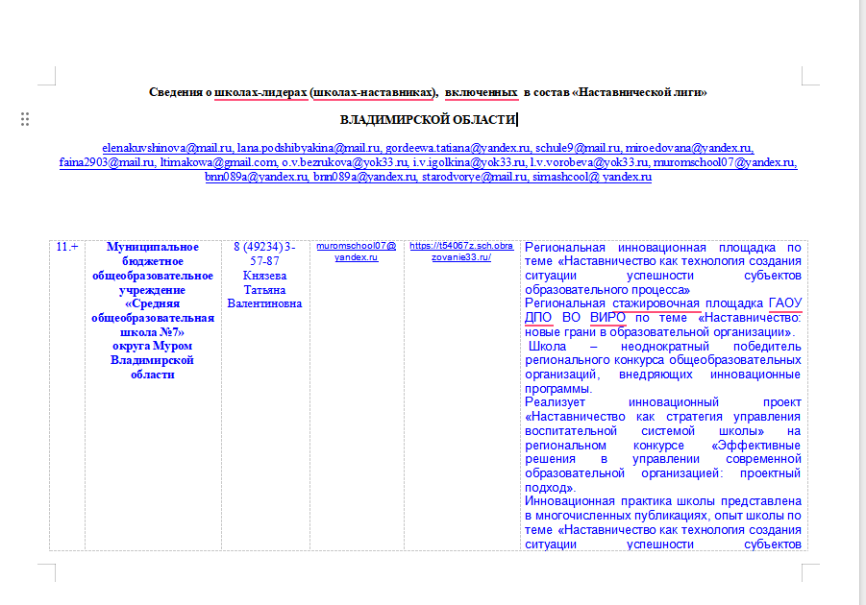
РЕГИОНАЛЬНАЯ ИННОВАЦИОННАЯ ПЛОЩАДКА

Slide 8
«Школьная медиация»
инновационная методика;
учебная технология;
школа жизни;
школа социального взаимодействия;
школа коммуникации (общения).

Slide 9
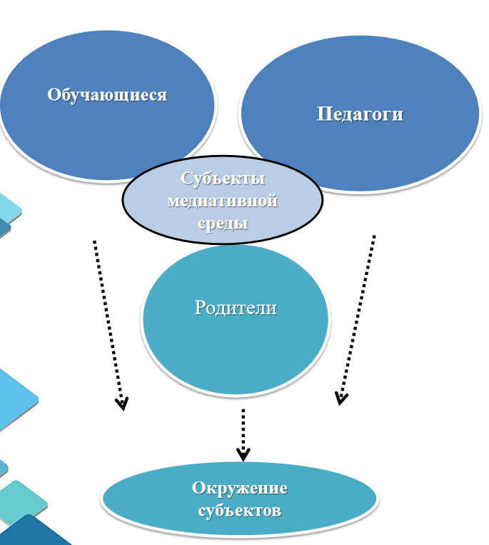
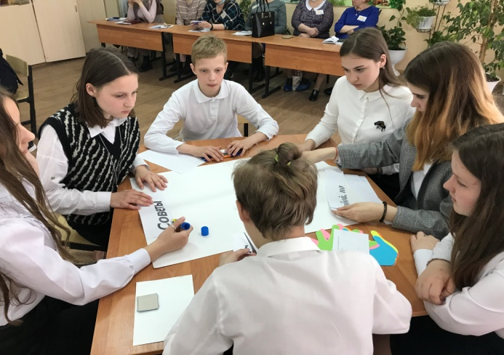
Клуб «Позитивное детство» наставничество
учащихся «группы риска»

Slide 10
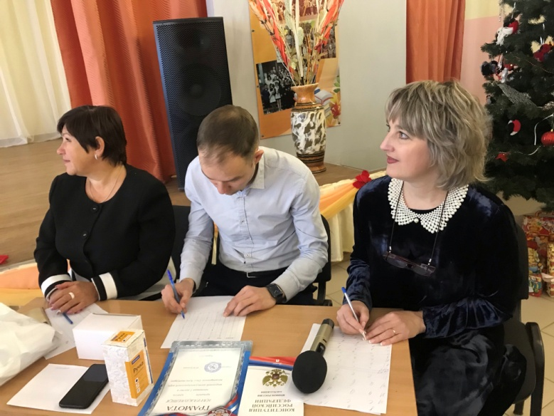
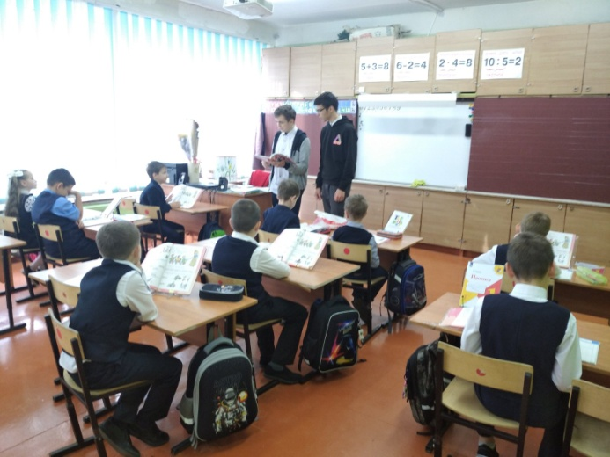
Благодарный выпускник
или
флеш-наставничество
«Совместные
творческие практики»

Slide 11

«Школьная медиация»
Понимание
Умение
договариваться
Решение проблемы

Slide 12
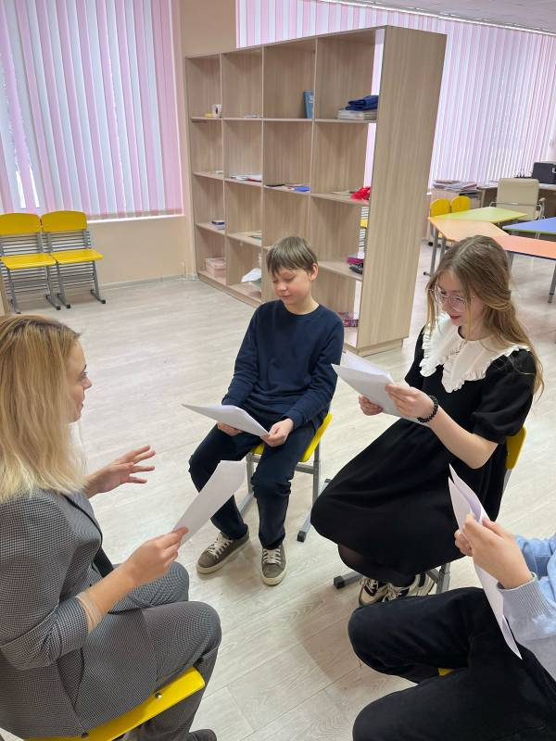
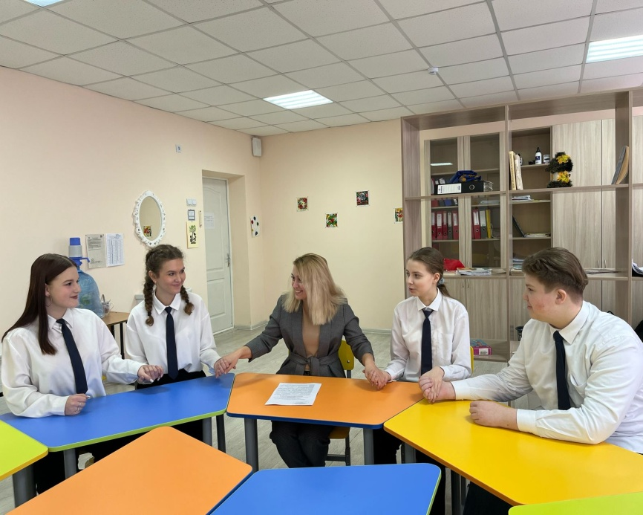
«Группы равных »

Slide 13

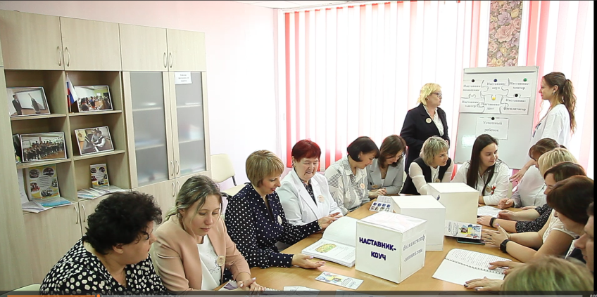
Круг
сообщества

Slide 14
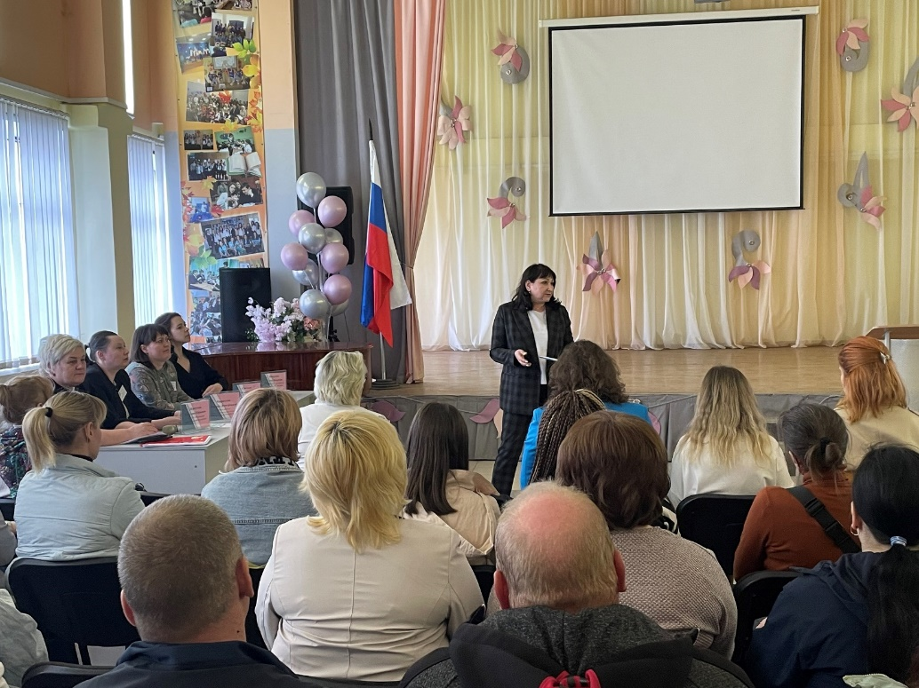
Семейная
конференция

Slide 15
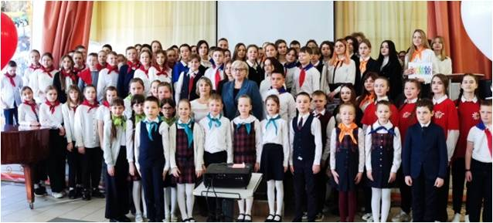
Школьная
восстановительная
конференция»

Slide 16

Алгоритм процесса примирения конфликтующих сторон
ВЫПОЛНЕНИЕ ДОГОВОРА
ДОГОВОРЕННОСТЬ
ПРИМИРИТЕЛЬНАЯ ВСТРЕЧА
ПРЕДВАРИТЕЛЬНАЯ ВСТРЕЧА
ОБРАЩЕНИЕ К МЕДИАТОРУ

Slide 17
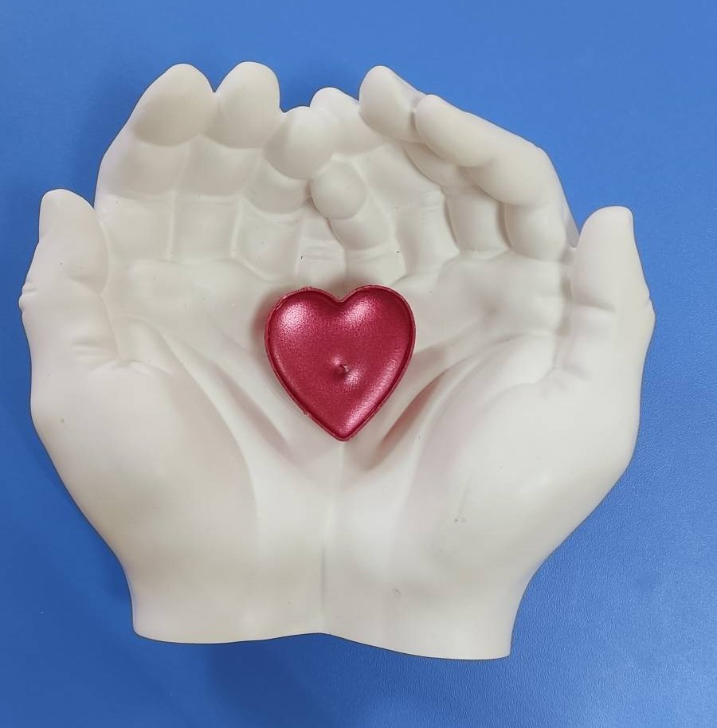
Мир без конфликтов

